Slide 1

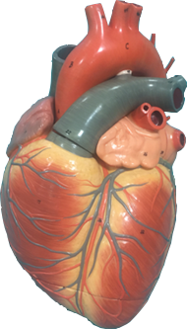
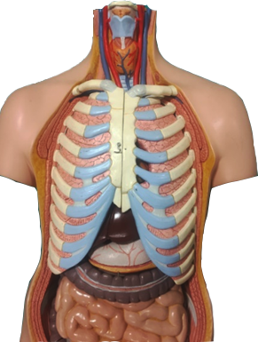
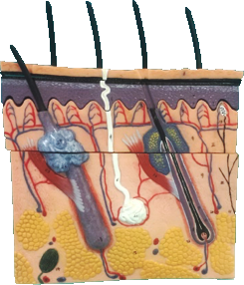
VÜCUT SİSTEMLERİ

Slide 2

Sunum Planı
Dolaşım Sistemi
Solunum Sistemi
Sinir Sistemi
Kas-İskelet Sistemi
Cilt
Özet

Slide 3
Giriş
Bu kısımda ilk yardımcının, ilk yardım yaparken ihtiyaç duyacağı vücut sistemlerine ilişkin temel bilgiler anlatılacaktır.

Slide 4
Tanımlar
SİSTEM NEDİR?
Vücudumuzda her biri ayrı bir görevi yerine getiren organlar bulunur. Organlar bir araya gelerek ve birlikte koordineli bir şeklide çalışarak sistemleri oluştururlar.

Slide 5
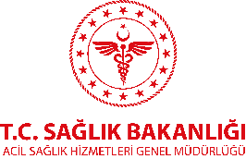
Dolaşım Sistemi
Görevi:
Kalp ve kan damarları ile taşınan kandaki oksijen, besin ve diğer gerekli maddelerin hücrelerimize ulaştırılması ve hücrelerimizde oluşan karbondioksit ve artık maddelerin uzaklaştırılmasını sağlar.

Slide 6
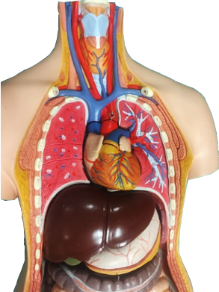
Dolaşım Sistemi
Sistemde yer alan yapılar:
Kalp
Damarlar (atardamar, toplardamar ve kılcal damarlar)
Kan

Slide 7
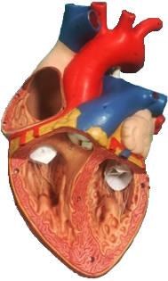
Dolaşım Sistemi – Kalp
Göğüs kafesinin ortasında yer alır.
Yerleşim olarak kalbin önünde iman tahtası adı verilen göğüs kemiği, arkasında omurga ve her iki yanında ise akciğerler yer alır.
Kas dokusu yapısında iki kulakçık ve iki karıncıktan oluşur.

Slide 8
Dolaşım Sistemi - Kalp
Düzenli ve ritmik olarak kasılma ve gevşemeler ile vücuttan gelen kanı akciğerlere pompalar, akciğerlerden dönen kanı ise vücudumuza pompalar.
Beyin ve diğer sistemlerden gelen uyarılar ile kalbin çalışması kontrol edilir. Sağlıklı bir yetişkinin kalbi dakikada ortalama 60-100 kez kasılarak pompa görevini yerine getirir.

Slide 9
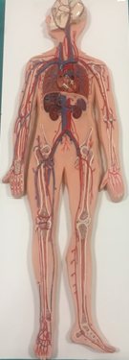
Dolaşım Sistemi - Damarlar
Damarlar; tüm vücudumuzu otoyol ağı gibi saran ve kalbin pompalamış olduğu kanın içerisinde dolaştığı borucuklar sistemidir.
Temiz kanın dolaştığı damarlara atardamar, kirli kanın dolaştığı damarlara toplardamar ve ikisinin bağlantı noktalarında yer alan damarlara ise kılcal damar adı verilir.

Slide 10
Dolaşım Sistemi - Kan
Kan; vücutta oksijen, besin maddeleri, hormonlar, vitaminler ve antikorları dokulara taşıyan, oluşan karbondioksit ve atık maddeleri vücuttan uzaklaştıran yaşamsal sıvıdır.
Bir insanda vücut ağırlığının yaklaşık olarak %8’i kadar kan bulunur.

Slide 11
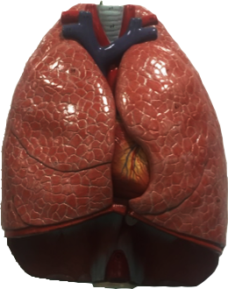
Solunum Sistemi
Görevi:
Tüm organ ve dokularımızı oluşturan hücrelerin yaşaması için gerekli olan oksijeni havadan almamızı sağlayan sistemdir.
Aynı zamanda hücrelerimizde oluşan karbondioksiti de dışarı atmamızı sağlar.

Slide 12
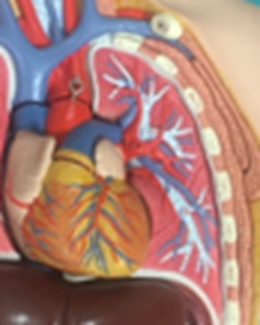
Solunum Sistemi
Sistemde yer alan yapılar:
Ağız, Burun, Yutak, Gırtlak,
Ana havayolu (trakea)
Ana havayolunun iki büyük dala ayrılması ile oluşan sağ ve sol ana bronşlar
Bunların daha küçük hava yollarına ayrılması ile oluşan bronşioller ve
En sonda ise alveol adı verilen hava keseleri yer alır.
Ancak bu sistemdeki ana organımız akciğerlerdir.

Slide 13
Solunum Sistemi - Akciğerler
Akciğerlerimiz, göğüs kafesinin içinde, nefes alıp verdikçe genişleyen ve büzülen, kaburgaların sardığı kafesin içinde bulunan süngerimsi, elastik bir organdır.
Solunum kasları ve diyafram sayesinde nefes aldığımızda ağız veya burnumuzdan giren hava soluk borusu yoluyla akciğerlere ulaşır.
Yeni doğan bir bebekteki nefes alıp verme sayısı dakikada ortalama 30-40 iken sağlıklı bir erişkinde bu sayı dakikada ortalama 12-20’dir.

Slide 14
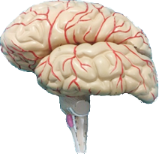
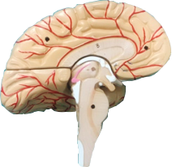
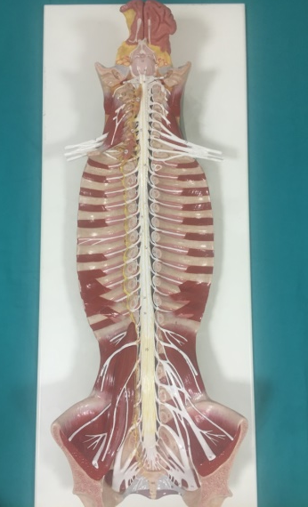
Sinir Sistemi
Görevi:
Vücudun tüm sistemlerinin çalışmasını kontrol eden sinir hücrelerinden oluşan sistemdir.
Sistemde yer alan yapılar:
Beyin
Omurilik

Slide 15
Sinir Sistemi - Beyin ve Omurilik
Sinir hücreleri çok özel hücrelerdir ve kendilerini yenileme kabiliyetleri yoktur. Bu nedenle ölen bir sinir hücresinin fonksiyonu kaybolmuş olur.
Solunum ve dolaşım sistemlerinin bozulmasından en hızlı etkilenecek sistem sinir sistemidir. Beyin oksijensizliğe herhangi bir hasarlanma olmadan en fazla 4-6 dakika dayanabilir. Bu süre aşılırsa beyin hücrelerinde hasarlanma meydana gelmeye başlar.

Slide 16
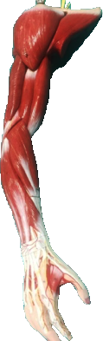
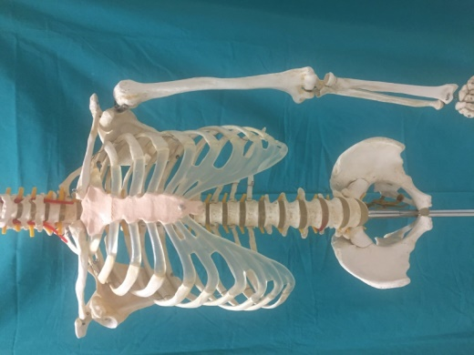
Kas-İskelet Sistemi
Görevi:
Vücudumuza şeklini veren ve hareket etmemizi sağlayan sistemdir ayrıca iç organlarımızı hasardan korur.
Kemikler ve kemiklere yapışık olan kaslar, bağlar ve eklemlerin yardımı ile hareket etmemizi ve sinir sisteminin kontrolünde de vücudumuza istediğimiz şekli vermemizi sağlarlar.
Sistemde yer alan yapılar:
Kemikler
Kaslar
Bağlar
Eklemler

Slide 17
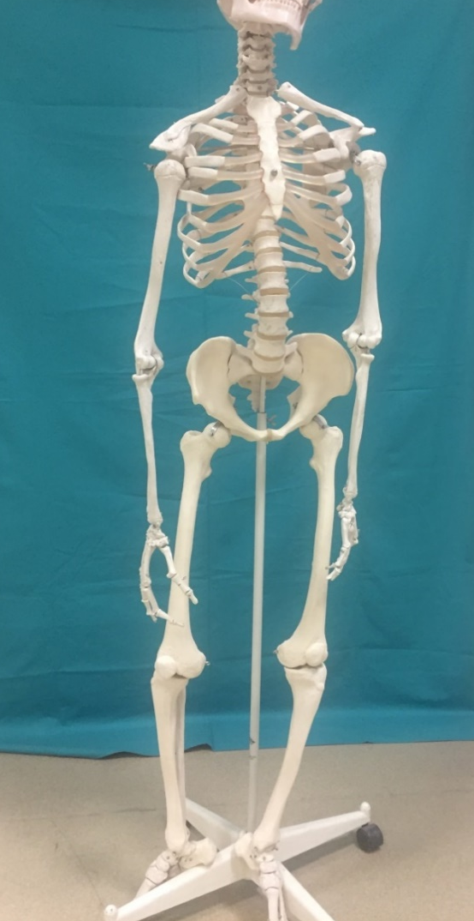
Kas-İskelet Sistemi - Kemikler
Kemikler; beyin, omurilik, kalp ve akciğer gibi yaşamsal organlarımızı koruyan güçlü yapılardır.
Vücudumuzda toplam 206 kemik bulunmaktadır.

Slide 18
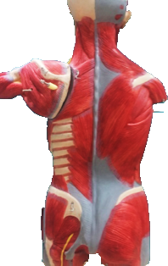
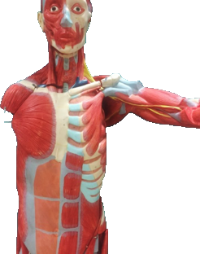
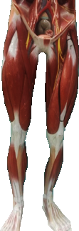
Kas-İskelet Sistemi - Kaslar
Vücut hareketi kasların yaptığı işten kaynaklanır (Örneğin; yürüme, nefes alma, kalbin atması gibi).
Kas dokusunun iş yapmasını sağlayan şey, bir sinir uyarısı ile uyarıldığında kasılma yeteneğidir.

Slide 19
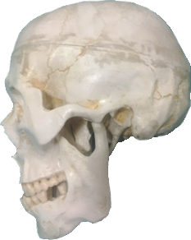
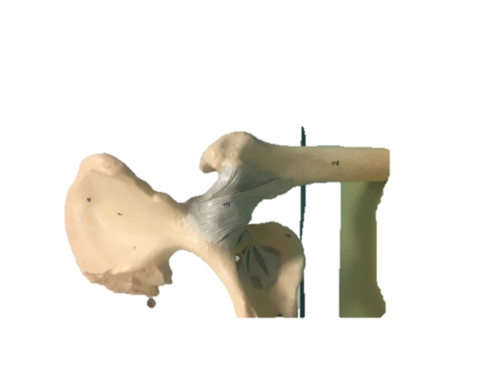
Kas-İskelet Sistemi - Eklemler
Eklem, iki ya da daha fazla sayıda kemiğin buluştuğu veya birleştiği yerdir.
Omuz eklemi gibi hareketli veya kafatasındaki gibi hareketsiz olabilirler.

Slide 20
Cilt
Görevi:
Tüm vücudu kaplayan en büyük ve en ağır organdır.
Derin dokuları yaralanmalardan, mikroplardan korur ve ısı kaybını önler.
Kanın süzülmesi ile oluşan atık maddelerin bir kısmı vücuttan uzaklaştırılması cilt sayesinde olur.
Aynı zamanda terleme yolu ile sıvı ve tuz dengesine de yardımcı olur.

Slide 21
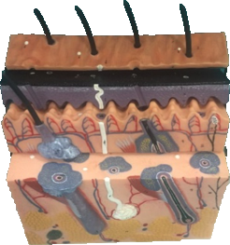
Cilt
Sistemde yer alan yapılar:
Cilt, iki doku tabakasından oluşur.
Dış tabaka
İç tabaka

Slide 22
Özet
Vücudumuzda her biri ayrı bir görevi yerine getiren organlar bulunur. Organlar bir araya gelerek ve birlikte koordineli bir şekilde çalışarak sistemleri oluştururlar.

Slide 23
Özet
İlk yardımcı;
İnsan vücudu ve organların fonksiyonları hakkında temel bilgilere sahip olmalıdır.
Kalbin vücuttaki yerleşim yerini, dakikadaki kalp atım hızını, solunum sistemini ve dakikadaki solunum sayısını bilmelidir.
İlk yardım uygulamaları sırasında hasta/yaralıya zarar vermeyecek şekilde insan vücudunun yapısına dikkat ederek uygulamaları yapmalıdır.

